Slide 1

VERTEX Intelligence Network LLC
纬通智能网络系统
内部资料，请勿外传
美国 强弱电 + 网络无线覆盖+门禁 + 监控 + 充电桩 + 供电系统 执行伙伴
Tel：626 386 3830

Slide 2
01
Overview
海外仓库项目，美国本地落地执行团队
VERTEX Intelligence Network LLC
Vertex Intelligence Network Systems LLC｜纬通智能网络系统
专注为中国及国际企业提供美国仓库与工业现场的本地落地服务，涵盖网络、门禁、监控、无线覆盖，充电桩安装，供电配套与系统实施。
VERTEX 纬通智能 美国 强弱电+网络无线覆盖+门禁 +监控 + 充电桩+供电系统 执行伙伴 626 386 3830

Slide 3


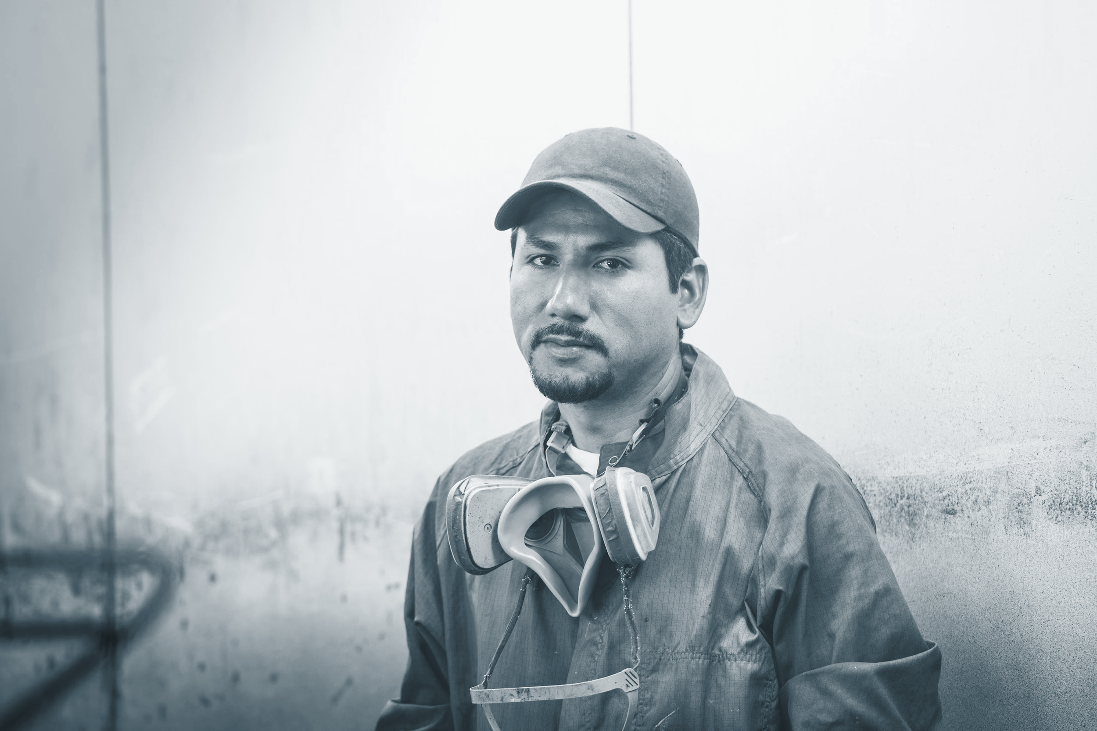
02
Market Analysis
VERTEX Intelligence Network LLC
专注服务于仓储客户
VERTEX 纬通智能 美国 强弱电+网络无线覆盖+门禁 +监控 + 充电桩+供电系统 执行伙伴 626 386 3830

Slide 4
中国跨境卖家
VERTEX Intelligence Network LLC
客户群 01
业务场景： 新建或升级海外仓
典型特征： 总部在广州深圳。行业包括3C，服装，家居，汽配等
触发点： 仓库扩容，旧仓转手，上机器人／A G V (自动搬运机器人)
痛点 ： 国内内集成商 “ 管不到海外最后一公里 “
急需能＂马上到现场的人＂
最怕反复沟通，项目拖延，预算失控
核心卖点：中国决策+美国本地执行，一次交付
获客渠道： 跨境卖家微信群/私域；海外仓资源群；供应链对接会
VERTEX 纬通智能 美国 强弱电+网络无线覆盖+门禁 +监控 + 充电桩+供电系统 执行伙伴 626 386 3830

Slide 5
中国海外仓运营商（3 P L ／自营仓）
VERTEX Intelligence Network LLC
客户群 02
业务场景： 现有仓库系统需要维护或升级
典型特征： 总部 广州深圳， 美国有多个仓点
门禁分区（员工／客户/外包)
触发点： 监控死角补点
网络不稳，机器人/扫码系统掉线
痛点： 客户多，纠纷多，对监控依赖极强
核心卖点： 技术能力。系统集成商向下覆盖，解决难题
成本低。团队操作，无管理费用
VERTEX 纬通智能 美国 强弱电+网络无线覆盖+门禁 +监控 + 充电桩+供电系统 执行伙伴 626 386 3830

Slide 6
中国机器人/ 自动化方案商
VERTEX Intelligence Network LLC
客户群 03
业务场景： 海外仓上机器人项目或仓储管理系统落地
典型特征： 总部在广州深圳。做仓库机器人，AGV，分拣线，在美国没 有成熟落地团队
触发点： 有海外客户上机器人项目或上仓储管理系统
痛点 ： 客户已签单，但现场没人干活
网络强弱电不是他们的强项
出问题就被客户追责
技术人员有时因签证问题无法入美
核心卖点：卖海外交付能力。美国侧强弱电+网络+门禁指定执行伙伴。 可以作为客户在
美国的长期落地伙伴，不改客户方案，只负责现场交付
VERTEX 纬通智能 美国 强弱电+网络无线覆盖+门禁 +监控 + 充电桩+供电系统 执行伙伴 626 386 3830

Slide 7
海外仓转手/ 二房东/重组
VERTEX Intelligence Network LLC
客户群 04
业务场景： 原仓主跑路，新东家接手
典型特征： 总部在美国。仓库拥有者或管理者
触发点： 新租或接手二手仓库，需要重新布线或监控
痛点 ： 预算明确，时间紧
核心卖点：成本低。无管理费用
VERTEX 纬通智能 美国 强弱电+网络无线覆盖+门禁 +监控 + 充电桩+供电系统 执行伙伴 626 386 3830

Slide 8
03
Customers
VERTEX Intelligence Network LLC
We have serviced but not limited to
部分客户名录
VERTEX 纬通智能 美国 强弱电+网络无线覆盖+门禁 +监控 + 充电桩+供电系统 执行伙伴 626 386 3830

Slide 9
菜鸟集运
VERTEX Intelligence Network LLC
客户案例 01
公司介绍： 阿里巴巴旗下菜鸟网络推出的跨境物流整合服务商
施工点： 5个
仓储面积： 小的20万-30万平方呎，大的70万-80万平方呎
主要工程： 门禁，监控，无线覆盖，充电桩。 改电
获客渠道： 跨境卖家微信群/私域；海外仓资源群；供应链对接会
VERTEX 纬通智能 美国 强弱电+网络无线覆盖+门禁 +监控 + 充电桩+供电系统 执行伙伴 626 386 3830

Slide 10
西邮物流/海柔创新：机器人项目
VERTEX Intelligence Network LLC
客户案例 02
公司介绍：
西邮--欧美中大件物流及海外仓领跑者
海柔--箱式智能仓储机器人系统专家
施工点： 1个
仓储面积： 1万平方呎。
主要工程： 上智能机器人分拣货项目。负责强、弱电，无线覆盖，充电桩
VERTEX 纬通智能 美国 强弱电+网络无线覆盖+门禁 +监控 + 充电桩+供电系统 执行伙伴 626 386 3830

Slide 11
Xchange
VERTEX Intelligence Network LLC
客户案例 03
公司介绍：覆盖供应链与仓储、跨境运输等多元业务的综合性物流供应商
施工点： 4个
仓储面积： 10万-40万平方呎。
主要工程： 门禁，监控，无线覆盖，充电桩
VERTEX 纬通智能 美国 强弱电+网络无线覆盖+门禁 +监控 + 充电桩+供电系统 执行伙伴 626 386 3830

Slide 12
JW 无忧达物流科技集团
VERTEX Intelligence Network LLC
客户案例 04
公司介绍： 跨境电商中大件品类全链路物流专家
施工点： 5个。加州：3个，外州2个（亚特兰大，新泽西）
仓储面积： 10万-60万平方呎。
主要工程： 门禁，监控，无线覆盖，充电桩
VERTEX 纬通智能 美国 强弱电+网络无线覆盖+门禁 +监控 + 充电桩+供电系统 执行伙伴 626 386 3830

Slide 13

04
Teams and expertise
VERTEX Intelligence Network LLC
David Liu
专业： 1996年计算机专业毕业。
资历： 25年网络工程经验（中国 12年，美国 13年）。
曾在上市场公司工作。历任项目经理，工程监理。
有施工团队。团队有C10电工证。
角色定位： 善于项目统筹，工程管理与方案执行。经验丰富，能解决疑难问题。
VERTEX 纬通智能 美国 强弱电+网络无线覆盖+门禁 +监控 + 充电桩+供电系统 执行伙伴 626 386 3830

Slide 14
04
Teams and expertise
VERTEX Intelligence Network LLC
Lucana Yang
专业： 加州大学伯克利分校毕业。双学位（经济学，数据科学）
资历： 中国：任职于管理咨询公司，高级咨询顾问
美国：高级数据分析师
曾任项目策划，总经理助理等
出版设计类，技术类书籍10本
角色定位： 项目统筹，项目管理。品牌策略与策划，推广宣传。
VERTEX 纬通智能 美国 强弱电+网络无线覆盖+门禁 +监控 + 充电桩+供电系统 执行伙伴 626 386 3830

Slide 15
Thank you!
VERTEX Intelligence Network LLC
VERTEX 纬通智能 美国 强弱电+网络无线覆盖+门禁 +监控 + 充电桩+供电系统 执行伙伴 626 386 3830

